Slide 1
Laboratorio di Elementi di Bioinformatica
Laurea Triennale in Informatica
(codice: E3101Q116)
AA 2020/2021
Formato FASTQ
(qualità del dato di sequenziamento)
Docente del laboratorio: Raffaella Rizzi

Slide 2
La qualità delle sequenze
Sequenziare una molecola biologica significa determinare la sua sequenza primaria.
Un esperimento di sequenziamente produce una frammentazione della sequenza primaria.
Le nuove tecnologie di sequenziamento (NGS) producono una grande quantità di frammenti (reads) piuttosto corti per i quali la conoscenza della qualità di ogni singola base sequenziata risulta di fondamentale importanza.
I tools che processano reads NGS devono tenere conto della qualiltà della sequenza.
Per ogni base di un read NGS viene dunque prodotto anche un indice di qualità → Phred Quality Score.

Slide 3
Phred Quality Score
Sviluppato con il software di base calling Phred (primi anni Novanta - gruppo di Phil Green della Washington University)
Qualità q della base b in una sequenza:
q = -10 log₁₀ p
p → probabilità che b sia errata (0 ≤ p ≤ 1)
NB: il valore calcolato viene arrotondato all’intero più vicino

Slide 4
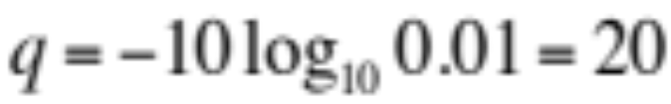
Phred Quality Score
Esercizio 1: calcolare il phred value q di una base che ha una probabilità dell’1% di essere errata (cioè corretta al 99%)

Slide 5
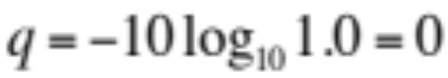
Phred Quality Score
Esercizio 2: calcolare il phred value q di una base che ha una probabilità del 100% di essere errata

Slide 6
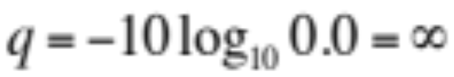
Phred Quality Score
Esercizio 3: calcolare il phred value q di una base che ha una probabilità dello 0% di essere errata (cioè corretta al 100%)

Slide 7
Phred Quality Score
Esercizio 3: calcolare il phred value q di una base che ha una probabilità dello 0% di essere errata (cioè corretta al 100%)
NB: una base con q maggiore o uguale a 50 è considerata praticamente corretta

Slide 8
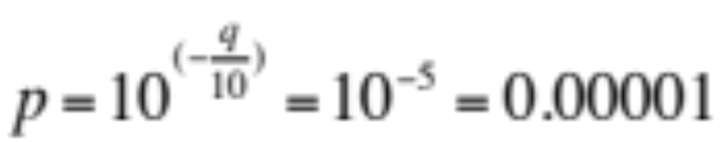
Phred Quality Score
Esercizio 4: calcolare la probabilità che una base con phred value q pari a 50 sia errata

Slide 9
Phred Quality Score
Esercizio 4: calcolare la probabilità che una base con phred value q pari a 50 sia errata
→ sono considerate corrette le basi che hanno una probabilità inferiore allo 0.001% di essere errate

Slide 10
Phred Quality Score
Esercizio 4: calcolare la probabilità che una base con phred value q pari a 50 sia errata
NB: una base con q tra 30 e 50 è considerata buona

Slide 11
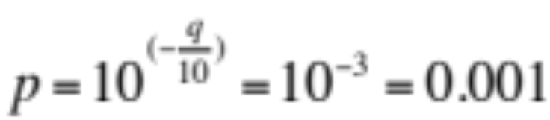
Phred Quality Score
Esercizio 5: calcolare la probabilità che una base con phred value q pari a 30 sia errata

Slide 12
Phred Quality Score
Esercizio 5: calcolare la probabilità che una base con phred value q pari a 30 sia errata
→ le basi che hanno una probabilità superiore allo 0.1% di essere sbagliate non sono considerate buone

Slide 13
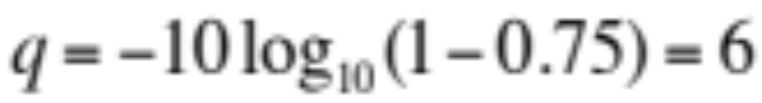
Phred Quality Score
Esercizio 6: calcolare il phred value q di una base che ha una probabilità del 75% di essere corretta

Slide 14
Formato FASTQ
è un formato di puro testo
disegnato da Wellcome Trust Sanger Institute per associare ad una sequenza il Phred Quality Score di ogni sua singola base
è il formato standard di output di strumenti di sequenziamento NGS
un file in formato FASTQ ha estensione: *.fq oppure *.fastq

Slide 15
Formato FASTQ
Il formato FASTQ è composto da quattro righe (record):
header del read contenente il suo identificatore
  simbolo iniziale: @
sequenza delle basi del read
header della sequenza dei phred values
simbolo iniziale: +
sequenza dei phred values (uno in corrispondenza di ognuna delle basi del read)

Slide 16
Formato FASTQ (esempio)
@HWUSI-EAS522:8:5:662:692#0/1
TATGGAGGCCCAACTTCTTGTATTCACAGGTTCTGC
+HWUSI-EAS522:8:5:662:692#0/1
aaaa`aa`aa`]__`aa`_U[_a`^\\UTWZ`X^QX

Slide 17
Formato FASTQ (esempio)
@HWUSI-EAS522:8:5:662:692#0/1
TATGGAGGCCCAACTTCTTGTATTCACAGGTTCTGC
+HWUSI-EAS522:8:5:662:692#0/1
aaaa`aa`aa`]__`aa`_U[_a`^\\UTWZ`X^QX
Header del read (simbolo iniziale: @)

Slide 18
Formato FASTQ (esempio)
@HWUSI-EAS522:8:5:662:692#0/1
TATGGAGGCCCAACTTCTTGTATTCACAGGTTCTGC
+HWUSI-EAS522:8:5:662:692#0/1
aaaa`aa`aa`]__`aa`_U[_a`^\\UTWZ`X^QX
Sequenza di basi del read

Slide 19
Formato FASTQ (esempio)
@HWUSI-EAS522:8:5:662:692#0/1
TATGGAGGCCCAACTTCTTGTATTCACAGGTTCTGC
+HWUSI-EAS522:8:5:662:692#0/1
aaaa`aa`aa`]__`aa`_U[_a`^\\UTWZ`X^QX
Header della sequenza dei phred values (simbolo iniziale: +)

Slide 20
Formato FASTQ (esempio)
@HWUSI-EAS522:8:5:662:692#0/1
TATGGAGGCCCAACTTCTTGTATTCACAGGTTCTGC
+HWUSI-EAS522:8:5:662:692#0/1
aaaa`aa`aa`]__`aa`_U[_a`^\\UTWZ`X^QX
Header della sequenza dei phred values (simbolo iniziale: +)
NB: l’ID del read dopo il simbolo + è opzionale

Slide 21
Formato FASTQ (esempio)
@HWUSI-EAS522:8:5:662:692#0/1
TATGGAGGCCCAACTTCTTGTATTCACAGGTTCTGC
+HWUSI-EAS522:8:5:662:692#0/1
aaaa`aa`aa`]__`aa`_U[_a`^\\UTWZ`X^QX
Sequenza dei phred values

Slide 22
Formato FASTQ (esempio)
@HWUSI-EAS522:8:5:662:692#0/1
TATGGAGGCCCAACTTCTTGTATTCACAGGTTCTGC
+HWUSI-EAS522:8:5:662:692#0/1
aaaa`aa`aa`]__`aa`_U[_a`^\\UTWZ`X^QX
Sequenza dei phred values
Il simbolo i-esimo codifica il valore di qualità q della i-esima
base del read

Slide 23
Conversione di q in carattere
Ogni phred value q viene convertito in un carattere stampabile
Ogni sequenziatore NGS ha una propria funzione di conversione da phred value q a carattere c:
c = f(q)

Slide 24
Conversione di q in carattere
Una tipica conversione è la seguente:
c = ASCII(min(q, 93) + 33)
cioé:
se q è maggiore di 93, si pone q=93
si aggiunge a q il valore 33
si converte in ASCII l’intero ottenuto

Slide 25
Conversione di q in carattere
Una tipica conversione è la seguente:
c = ASCII(min(q, 93) + 33)
Esercizio 7: trovare il carattere che codifica il valore di qualità q = 32

Slide 26
Conversione di q in carattere
Una tipica conversione è la seguente:
c = ASCII(min(q, 93) + 33)
Esercizio 7: trovare il carattere che codifica il valore di qualità q = 32
ASCII(min(32, 93) + 33)

Slide 27
Conversione di q in carattere
Una tipica conversione è la seguente:
c = ASCII(min(q, 93) + 33)
Esercizio 7: trovare il carattere che codifica il valore di qualità q = 32
ASCII(65) → ‘A’

Slide 28
Conversione di q in carattere
Una tipica conversione è la seguente:
c = ASCII(min(q, 93) + 33)
Esercizio 8: trovare il valore di qualità q codificato dal carattere ‘a’

Slide 29
Conversione di carattere in q
Una tipica conversione è la seguente:
c = ASCII(min(q, 93) + 33)
Esercizio 8: trovare il valore di qualità q codificato dal carattere ‘a’
ASCII(‘a’) = 97
q = 97-33 = 64

Slide 30
Conversione di carattere in q
Una tipica conversione è la seguente:
c = ASCII(min(q, 93) + 33)
Esercizio 9: trovare la probabilità p_{c} che un base con qualità codificata dal carattere ‘]’ sia corretta

Slide 31
Conversione di carattere in q
Una tipica conversione è la seguente:
c = ASCII(min(q, 93) + 33)
Esercizio 9: trovare la probabilità p_{c} che un base con qualità codificata dal carattere ‘]’ sia corretta
‘]’ → 93 (dalla tabella ASCII)
q = 93-33 = 60
q = 60 → p = 0,000001
p_{c} = 1-p = 0,999999

Slide 32
Trimming dei reads
La conoscenza della qualità di ogni singola base di un read consente di effettuare l’operazione di trimming.
Fissata una soglia minima di qualità, il trimming consiste:
nel trovare la più lunga sottostringa del read composta da basi che hanno una qualità superiore ad una prefissata soglia
sostituire al read la sottostringa trovata se questa è sufficientemente lunga, altrimenti eliminare il read

